Slide 1
67
53
21
53
21
53
21
Data Detective – Audit 1
53
21
53
Entwicklungsprojekt WS 25/26
von Florian Roß und Karim Khemiri
21
53
21
53
21
53
21
53
133
21
133
21
133
21
133
21
133
21
133

Slide 2
67
53
Inhalt
21
53
21
Problemstellung
Zielsetzung
Systemaufbau und Methodik
Domänenmodell
Konkurrenzanalyse
Alleinstellungsmerkmal
Technische Evaluation
Zielhierarchie
Anforderungen
Projektrisiken
Potenzielle Erweiterungsmöglichkeiten
Erste Zeitplanung
Quellen
53
21
53
21
53
21
53
21
53
21
53
21
53
133
21
133
21
133
21
133
21
133
21
133

Slide 3
67
53
Problemstellung
21
53
Statistiken und Daten durch Digitalisierung immer relevanter
Fehlendes Verständnis und unzureichende Medienkompetenz
Fehlender Kontext für Inhalte
Bewusste und unbewusste Anpassung und Manipulation
Fehlende Kompetenzen zur Überprüfung
Intransparente fachliche Kompetenz der Creator
Fehlende Verifikation und Validierung
Mangelnde Aufklärung
Stärkere Barriere für junge und ältere Erwachsene als für Kinder und Jugendliche
-> unreflektierte Meinungsbildung, Polarisation, falscher Umgang mit Informationen, Unsicherheit
21
53
21
53
21
53
21
53
21
53
21
53
21
53
133
21
133
21
133
21
133
21
133
21
133

Slide 4
67
53
Zielsetzung
21
53
Entwicklung eines Systems was:
Medienkompetenz, Statistikverständnis durch Visualisierung fördert.
Durch ein einfaches Spielkonzept leichte Nutzbarkeit ermöglicht
Motivationsgründe bietet um Kernaspekte leichter an den Nutzer zu bringen
Allgemeine Kompetenzen fördert die Themenübergreifend zutreffen
Kritisches Denken und Reflektion über Inhalte anregt
Stabilere Meinungsbildung fördert
Manipulation des Nutzers zukünftig erschwert
Auch bei normalen und nativen Daten Mehrwerte bietet
21
53
21
53
21
53
21
53
21
53
21
53
21
53
133
21
133
21
133
21
133
21
133
21
133

Slide 5
67
53
Systemaufbau und Methodik
21
53
Lösung: Data Detective (NIP)
Ein interaktives Spielsystem zur Förderung von Statistikverständnis und Medienkompetenz
Grundidee:
Veränderte Daten/Statistiken werden als Aufgaben präsentiert
Nutzer kann unter Auswahlmöglichkeiten wählen welche Faktoren beeinflusst oder verändert wurden oder wo relevanter Kontext fehlt
Nach jeder Aufgabe erhält der Spieler unmittelbar Rückmeldung zu seiner Leistung und die Manipulation wird erklärt sowie visuell zurückgeführt und dargstellt.
Es können alle oder keine Faktoren als Lösung eingereicht werden
Der Spieler besitzt eine Gesamt- und eine kurzzeitige Tendenzstatistik zu seinem Fortschritt und Entwicklung
Datensätze werden künstlich anhand von echten Statistiken gebildet
21
53
21
53
21
53
21
53
21
53
21
53
21
53
133
21
133
21
133
21
133
21
133
21
133

Slide 6
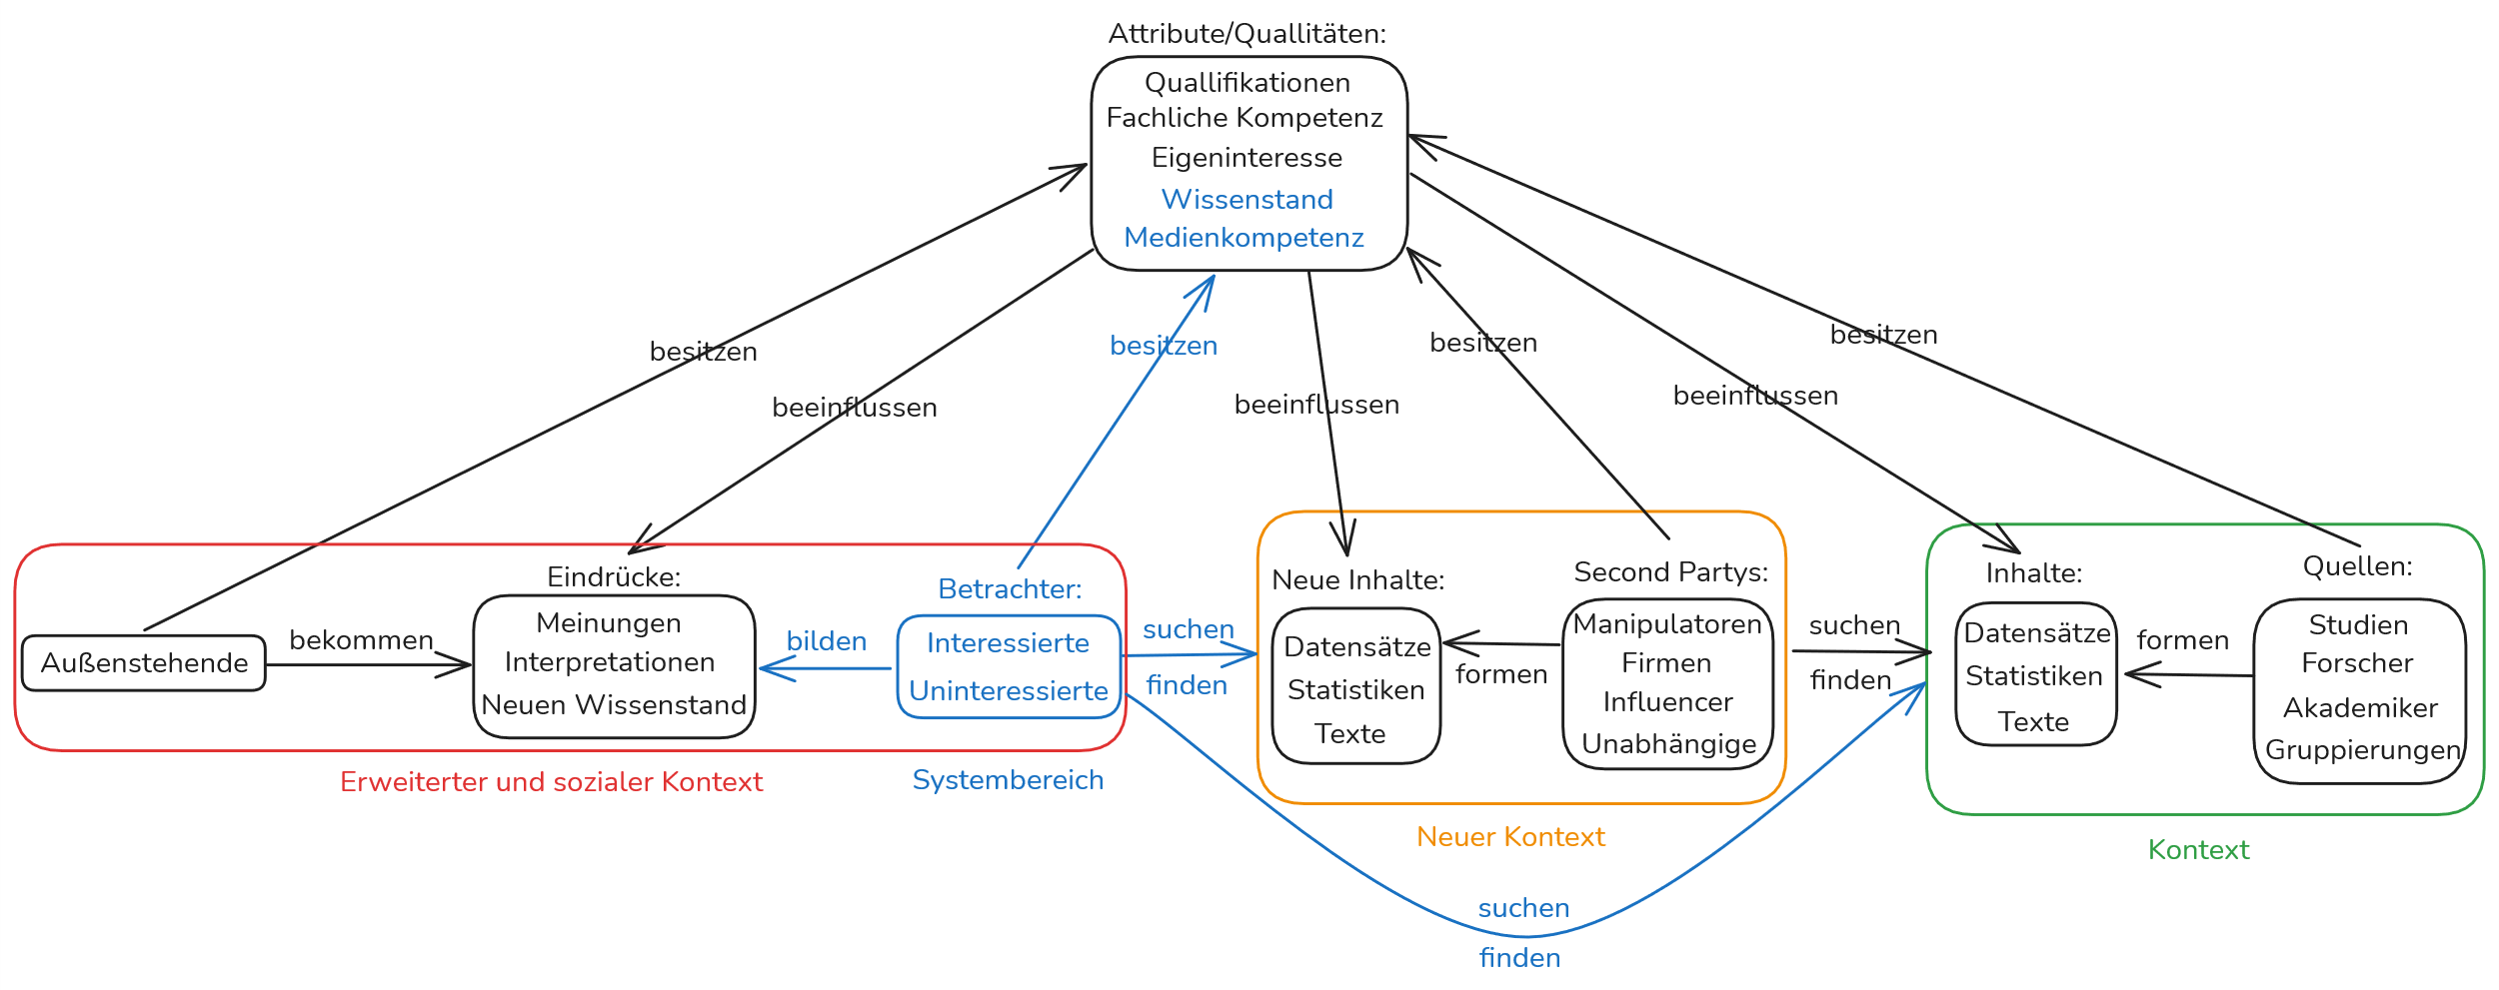
67
53
Domänenmodell: Kommunikation und Interpretation von Daten und Statistiken in digitalen Medien
21
53
21
53
21
53
21
53
21
53
21
53
21
53
21
53
133
21
133
21
133
21
133
21
133
21
133

Slide 7
67
53
Technische Evaluation
21
53
Game Engine am Beispiel von UE5:
Viele Tools, Asset/Content Store, Visual Scripting der Anwendungslogik möglich, Performance Overhead, anderer Schwerpunkt, inoffizielles Data Charts Plugin, Entwicklungsaufwand wird durch lernen der Tools ersetzt
-> Eher ungeeignet
Web-basierte Anwendung mit JavaScript:
Umfangreiches Ökosystem, D3 Library zur Visualisierung, Flexibilität für Endgeräte, zusätzlicher Server-Aufwand falls so umgesetzt, ebenfalls relevanter Overhead durch z.B. Electron
-> Weniger geeignet
Kotlin Jetpack Compose und offizielle Kotlin Librarys:
Direkte und produktive App-Entwicklung und des User Interface, vertraute Programmiersprache des Teams, schnelle Prototypisierung, Visualisierung durch Lets Plot und Notebkooks mit Kandy, leichte Integration anderer offizieller Kotlin Librarys
-> Gut Geeignet
21
53
21
53
21
53
21
53
21
53
21
53
21
53
133
21
133
21
133
21
133
21
133
21
133

Slide 8
67
53
Konkurrenzanalyse
21
53
Inhalte und Systeme hauptsächlich für Schüler und Grundschüler
Fokus der Konkurrenz liegt auf Kinder und Jugendliche
Spielideen basieren meist auf eigenen ausgefallenen Konzepten, vernachlässigen aber visuelle Aspekte oder Statistikbezug
Medienkompetenz wird oft allgemein und nicht spezifisch vermittelt und legt andere Schwerpunkte
Inhalte mit Fokus auf Statistik und Visualisierung im Bereich Medienkompetenz besitzen keine oder kaum Interaktivität
21
53
21
53
21
53
21
53
21
53
21
53
21
53
133
21
133
21
133
21
133
21
133
21
133

Slide 9
67
53
Alleinstellungsmerkmal
21
53
Besonderheiten:
Kombination aus Datenvisualisierung, Bildung von Statistik-Verständnis und Medienkompetenz mit Interaktion
Der primär angesprochene Altersbereich ist unausgeschöpft
Gleichzeitige Wissensvermittlung als sekundärer Mehrwehrt
Kompetitiver Anreiz des Nutzers
Basiert dabei auf:
Gut bewährten und populären Spielkonzepten und erweitert diese visuell
Stark fundierten wissenschaftlichen Inhalten
21
53
21
53
21
53
21
53
21
53
21
53
21
53
133
21
133
21
133
21
133
21
133
21
133

Slide 10
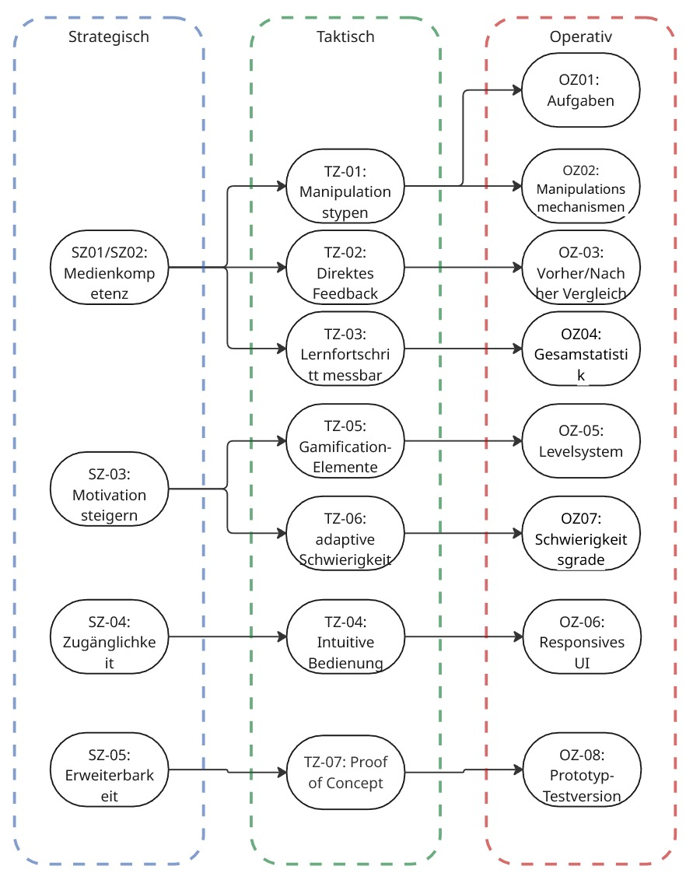
67
53
Zielhierarchie
21
53
21
53
21
53
Strategisch
Taktisch
Operativ
21
53
21
53
Beispiel:
21
53
SZ01: "Das System muss zur Steigerung der Medienkompetenz im Umgang mit Datenvisualisierungen beitragen"
21
53
21
53
133
21
133
21
133
21
133
21
133
21
133
Notes:
Zielhierachie zur systematischen Ableitung der übergeordneten strategischen Projektziele in kleinere, konkret überprüfbare Teilziele
Was soll grundsätzlich erreicht werden? (Strategisch)
Wie soll es erreicht werden?(taktisch)
Wodurch wird es konkret umgesetzt?(Operativ)
BSP SZ01 Strategisches Oberziel, welches eines der grundsatzziele des Projekts darstellt. Daraus lassen sich taktische Unterziele spezifieren, die festlegen, wie diese Ziele erreicht werden sollen(verschiedene Manipulationstypen, feedback, lernfortschritt).Aus den taktischen Ziele lassen sich operative Detailziele herleiten, welche beschreiben wie/wodurch die taktischen Ziele umgesetzt werden sollen. (versch. Aufgaben und manipulationsmechanismen, Vorher/nachhervgl, statistik)

Slide 11
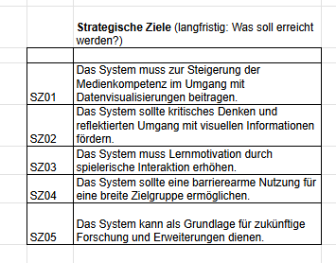
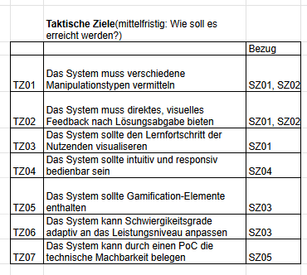
67
53
Zielhierarchie
21
53
21
53
21
53
21
53
21
53
21
53
21
53
21
53
133
21
133
21
133
21
133
21
133
21
133
Notes:
SMART(Spezifisch, Messbar, Achievable, Relevant, Terminiert)
Zielpriorisierung durch
MUSS Ziele: unverzichtbar für Projekterfolg
SOLLTE Ziele: wünschenswert, aber sekundär oder erweiterbar
KANN Ziele: perspektivisch oder optional für spätere Versionen
= klare Trennung zwischen Kernanforderungen und Erweiterungspotenzial, essenziell für fokusierte umsetzung des Projekts
Strategische Ziele: langfristig, gesellschaftlich und pädagogisch motivierte Projektziele(Oberziele)
Taktische Ziele: konkrete Maßnahmen, Funktionen oder Mechanismen, die zur Zielerreichung beitragen(Unterziele)

Slide 12
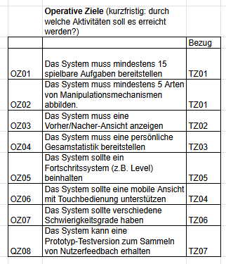
67
53
Zielhierarchie
21
53
21
53
21
53
21
53
21
53
21
53
21
53
21
53
133
21
133
21
133
21
133
21
133
21
133
Notes:
Operative Ziele: Detaillierte Umsetzungsanforderungen und Aktivitäten im Entwicklungsprozess(Detaillziele)

Slide 13
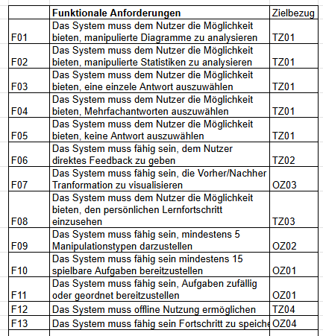
67
53
Funktionale Anforderungen
21
53
MUSS Anforderungen
21
53
Prioriserung zur Sicherung der Kernfunktionalität
Funktionales Grundgerüst
Unverzichtbar
21
53
21
53
21
53
21
53
21
53
21
53
133
21
133
21
133
21
133
21
133
21
133
Notes:
Funktionale Anforderungen definieren, was das System leisten muss, sollte oder wird leisten können.
Grundlage für Umsetzung und Bewertung des Projekterfolgs.
Abgeleitet aus Zielhiearchie, den Risiken und der Recherche
Priorisierung: MUSS(zwingend notwendig), SOLLTE(wünschenswert, qualitätsverbesserung), WIRD(perspektibisch, optional)
Muss-Anforderungen wurden klar Priorisiert, um sicherzustellen, dass der Kernnutzen, auch unter Zeit- und Ressourcendurck, erfolgreich umgesetzt werden kann, sie stellen somit das Funktionale Grundgerüst dar
Umsetzung der Manipulationsmechanismen, des Feedbacksystems und der Aufgabenlogik stechen heraus.

Slide 14
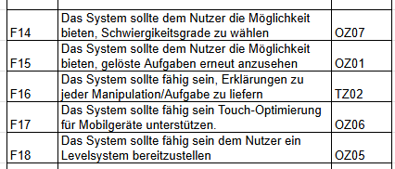
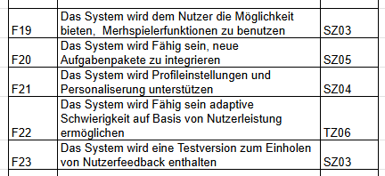
67
53
Funktionale Anforderungen
21
53
SOLL Anforderungen
21
53
Wünschenswert zur Erhöhung von Lernwirksamkeit, Motivation und Benutzerfreundlichkeit
Systemoptimierungen für
21
53
21
53
21
53
WIRD Anforderungen
21
53
Perspektivische Erweiterungen
Teilweise außerhalb des akuellten Projektumfangs, aber konzeptionell vorgesehen
21
53
21
53
133
21
133
21
133
21
133
21
133
21
133
Notes:
Durch die SOLLTE Anforderungen wird das grundgerüst ausgebessert und optimiert(Responsivität, Usability, Didaktik), dadurch wird das system lehrreicher, motivierender und benutzerfreundlicher
Durch die WIRD Anforderungen wird der zukünfigte Entwicklungspfad von Data Detective markiert. Bewusst über Projektumfang hinaus geplant, um die Skalierbarkeit und Nachhaltigkeit des Systems sicherzustellen.

Slide 15
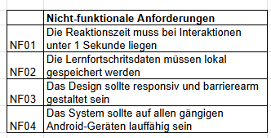
67
53
Nicht-funktionale Anforderungen
21
53
21
53
21
53
Sicherstellung von Qualität, Usability, Performance und Wartbarkeit
21
53
21
53
21
53
21
53
21
53
133
21
133
21
133
21
133
21
133
21
133
Notes:
Nicht-funktionale Anforderungen beschreiben, nicht was das System leisten muss, sondern wie gut diese Funktion umgesetzt sein soll. Entscheidend für Nutzeraktzeptanz, Zuverlässigkeit und Weiterentwicklung

Slide 16
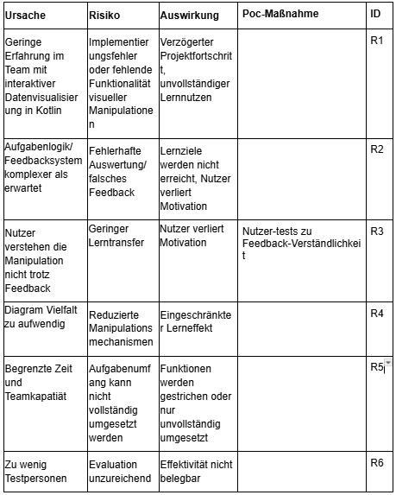
67
53
Projektrisiken
21
53
Relevante Risikotypen
21
53
Technische/Anwendungslogische Risiken: R1, R2
21
53
Architekturelle Risiken: R4
21
53
Kompetenzorientiere/organisatorische Risiken: R1, R5
21
53
Kommunikative Risiken: R3
21
53
21
53
21
53
133
21
133
21
133
21
133
21
133
21
133
Notes:
Erste Risiken, die den erfolgreichen Verlauf und die Zielerreichung des Projekts beeinflussen können wurden identifiziert. Betroffen sind sowohl technische als auch didaktische und organisatorische Aspekte.
Risikotypen:
1. Technische/Anwendungslogische Riskien(R1,R2): Risiken in Bezug auf Aufgabenlogik und technische Herausforderungen
2. Architekturelle Risiken(R4): Risiken die Softwarestruktur oder Integration von Komponenten betreffen.
3. Kompetenzorientiere/organisatorische Risiken(R1,R5): Risiken aufgrund von fehlender Erfahrung oder Fachkenntnissen
4. Kommunikative Risiken(R3): Riskien die Nutzerinteraktion betreffen
Zentrale Risiko Bereiche : technische Machbarkeit(lösbar durch: Frühzeitige Erkennung von technischen Limitierungen in Kotlin sowie der Sicherstellung von Ersatzlösungen?),
didaktische und logische Wirksamkeit (lösbar durch: Sicherstellung des Nutzerverständnisses und des Lerntransfers),
Projektorganisation und Ressourcen(lösbar durch: Klare Priorisierung und Reduktion der Komplexität in frühen Phasen)

Slide 17
67
53
Potenzielle Erweiterungsmöglichkeiten
21
53
Künstlich erstellte Inhalte können durch andere ergänzt werden
Rubriken, Kategorien oder Themenbereiche können eingeteilt werden
Anbindung an APIs oder Datenbanken um Inhalte direkt zu erstellen, einzigartig zu generieren
Online Features und soziale Interaktion: Duelle, Vergleichsstatistiken, Party Modi
Zusätzliche Visualisierung oder andere bildliche Inhalte: Videos, Live-Grafiken, Feeds
Das System als Lernplatform erweitern und neue Spiele ergänzen
21
53
21
53
21
53
21
53
21
53
21
53
21
53
133
21
133
21
133
21
133
21
133
21
133

Slide 18
67
53
Erste Zeitplanung
21
53
Monat 1:
Ausarbeitung des Konzepts und der genauen Projektumsetzung sowie dessen Iteration, Anforderungsentwicklung und Priorisierung, Gliederung der Artefakt-Teilbereiche und entwickeln der Proof of Concepts
Monat 2:
Anpassung und Verfeinerung des Konzepts und der Umsetzung durch Feedback sowie erweiterte Recherche der ersten Anwendungsplanung, theoretische Grundkonzeption und Start der technischen Umsetzung sowie der Einführungsphase des Projekts
Monat 3:
Hauptsächliche technische Entwicklung des Spiels und des ersten Prototypen und dessen erste Evaluation, Iteration der Anwendungsplanung, konstante Anforderungsprüfung, gegebenenfalls Anpassung des Zeitplans und der Prioritäten
Monat 4:
Evaluation des Entwicklungsprojekts, hinzufügen und optimieren fehlender oder unzureichender Anforderungen innerhalb des Systems, Anpassung und feingranulare Optimierung des Prototyps, erstes Feedback von Testern und Akademikern
21
53
21
53
21
53
21
53
21
53
21
53
21
53
133
21
133
21
133
21
133
21
133
21
133

Slide 19
67
53
Quellen 1
21
53
https://www.hb.fh-muenster.de/opus4/frontdoor/deliver/index/docId/17786/file/ITB-Arbeitsberichte_Band11.pdf
https://science.orf.at/v2/stories/2941289/
https://mediakompetent.de/manipulation-mit-daten-erkennen/
https://www.visual-literacy.org
https://escapefake.org/de/
https://www.fhnw.ch/plattformen/fightfakenews/
https://heiup.uni-heidelberg.de/journals/hdjbo/article/download/24017/17712
https://www.prometheanworld.com/de/ressourcen-center/blog/darum-ist-visuelles-lernen-so-erfolgreich/
https://www.springermedizin.de/wirkung-visueller-und-auditiver-hinweise-auf-die-visuelle-aufmer/50529098
https://www.unrealengine.com/en-US/uses/mobile-games
https://www.unrealengine.com/en-US/feed?tags=interviews%2Cmobile
https://dev.epicgames.com/community/learning/tutorials/MPDr/fab-the-unreal-engine-data-charts-plugin
https://dev.epicgames.com/documentation/en-us/unreal-engine/android-support-for-unreal-engine
https://d3js.org/
https://kotlinlang.org/docs/data-analysis-visualization.html#create-a-bar-chart
https://kotlinlang.org/docs/lets-plot.html#before-you-start
https://developer.android.com/compose
21
53
21
53
21
53
21
53
21
53
21
53
21
53
133
21
133
21
133
21
133
21
133
21
133

